Slide 1
មេរៀនទី ១៧៖ Internal Statements
រៀបចំដោយ៖ លោក ទៀង ច័ន្ទដាឡែន

Slide 2
ចប់មេរៀននេះអ្នកនឹងដឹងអំពី៖
ការប្រើប្រាស់ while និង do…while
ភាពខុសគ្នារវាង for while និង do…while
ការបង្កើតកម្មវិធីដោយដាក់លក្ខខណ្ឌចាកចេញពីកម្មវិធី

Slide 3
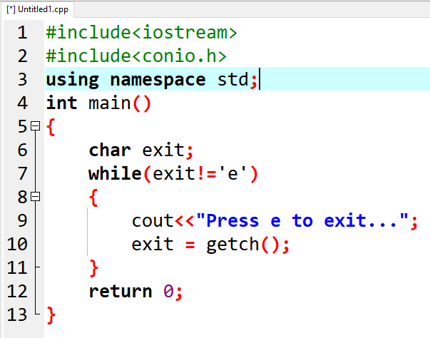
ការប្រើប្រាស់ while
យើងប្រើប្រាស់ while កាលណាយើងមិនដឹងអំពីចំនួនជុំច្បាស់លាស់
រូបមន្ត៖ (syntax)
while(boolean)
{
statement;
}

Slide 4
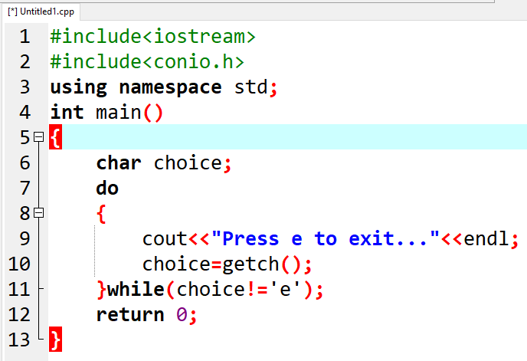
ការប្រើប្រាស់ do while
មិនមានអ្វីខុសគ្នាជាមួយនឹង while នោះទេ ពីព្រោះ while សិក្សាលក្ខខណ្ឌមុននឹងធ្វើ statement ខាងក្នុង while ប៉ុន្តែ do while ធ្វើ statement មួយដងរួច ទើបធ្វើការសិក្សាលក្ខខណ្ឌ
រូបមន្ត៖ (syntax):
do
{
statements;
} while (boolean);

Slide 5
ភាពខុសគ្នារវាង for while និង do while
បន្ទាប់ពីយើងបានសិក្សា loop ទាំងបីមក តើយើងអាចនិយាយបានថា for while និង do while ខុសគ្នាដូចម្ដេច?
គេប្រើប្រាស់ for កាលណាគេដឹងចំនួនជុំច្បាស់លាស់
គេប្រើប្រាស់ while កាលណាគេមិនដឹងចំនួនជុំច្បាស់លាស់ ហើយវាសិក្សាលក្ខខណ្ឌមុននឹងអនុវត្តន៍ statements
គេប្រើប្រាស់ do while កាលណាគេមិនដឹងចំនួនជុំច្បាស់លាស់ ហើយវាអនុវត្តន៍ statement មួយដងរួច ទើបធ្វើការសិក្សាលក្ខខណ្ឌជាក្រោយ។

Slide 6
តារាង ASCII Code
ប្រសិនបើយើងចង់ឱ្យ user ចុច key ESC ដើម្បីចាកចេញពីកម្មវិធី តើតម្លៃ char នៃ key ESC សើ្មប៉ុន្មាន? ពិតណាស់យើងមិនអាចឱ្យតម្លៃ char choice = ‘ESC’ បាននោះទេ
យើងបានដឹងហើយថា char ជាប្រភេទទិន្នន័យចំនួនគត់និង អក្សរមួយតួ ដូច្នេះយើងក៏អាចផ្ដល់តម្លៃចំនួនគត់ឱ្យ char តាមតារាង ASCII Code
តើតម្លៃចំនួនគត់នៃ char ‘a’ ស្មើប៉ុន្មាន?
តើតម្លៃចំនួនគត់នៃ key ESC ស្មើប៉ុន្មាន?

Slide 7
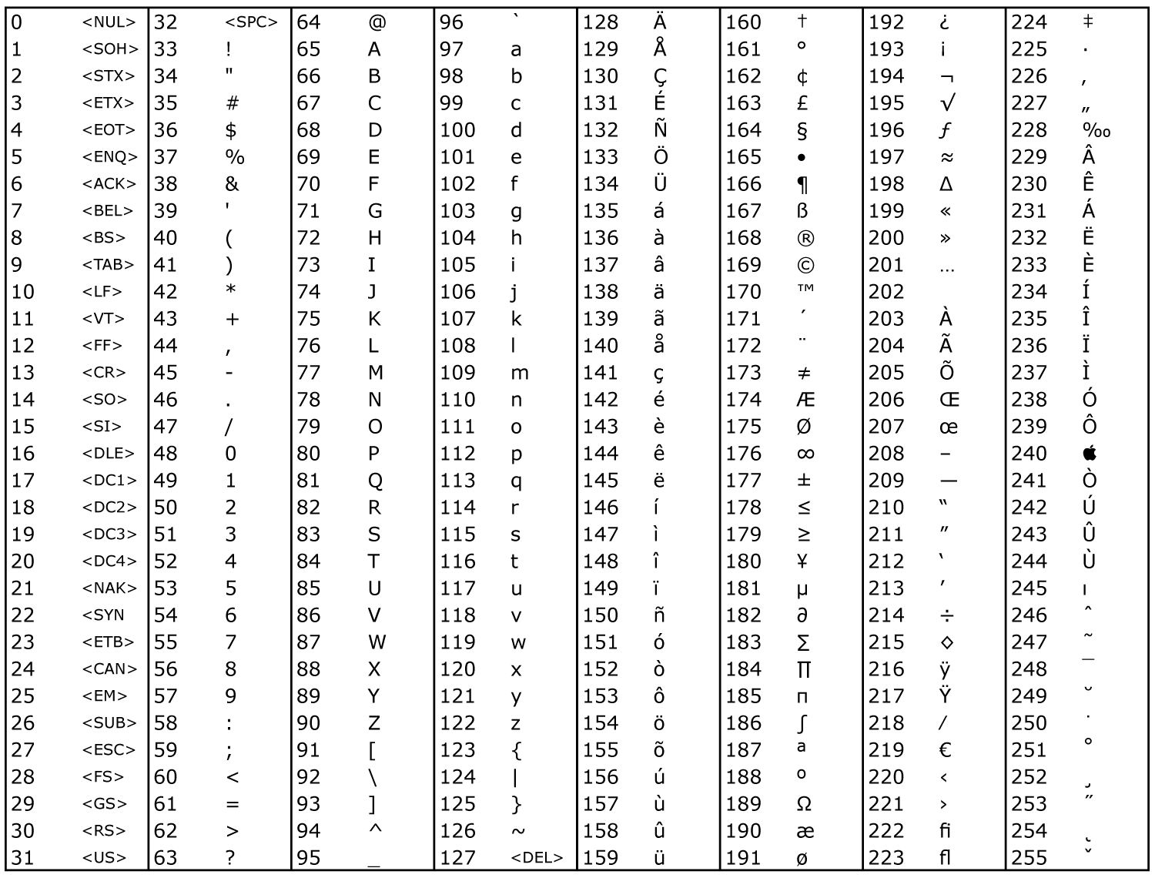
តារាង ASCII Code
ខាងក្រោមនេះជាតារាង ASCII Code ដែលប្រាប់តម្លៃចំនួនគត់នៃ key នីមួយៗ

Slide 8
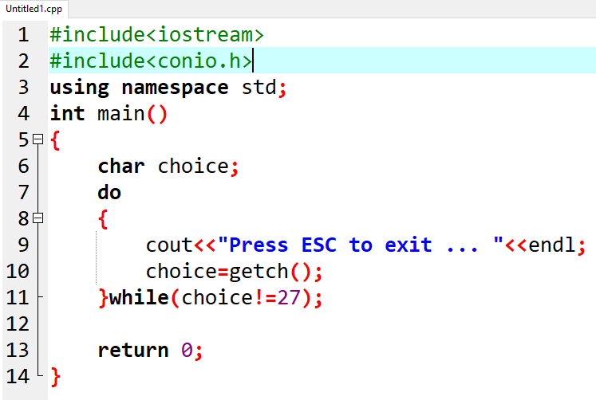
ការប្រើប្រាស់ ASCII Code
ការប្រើប្រាស់ចំនួនគត់លើ variable ប្រភេទ char

Slide 9
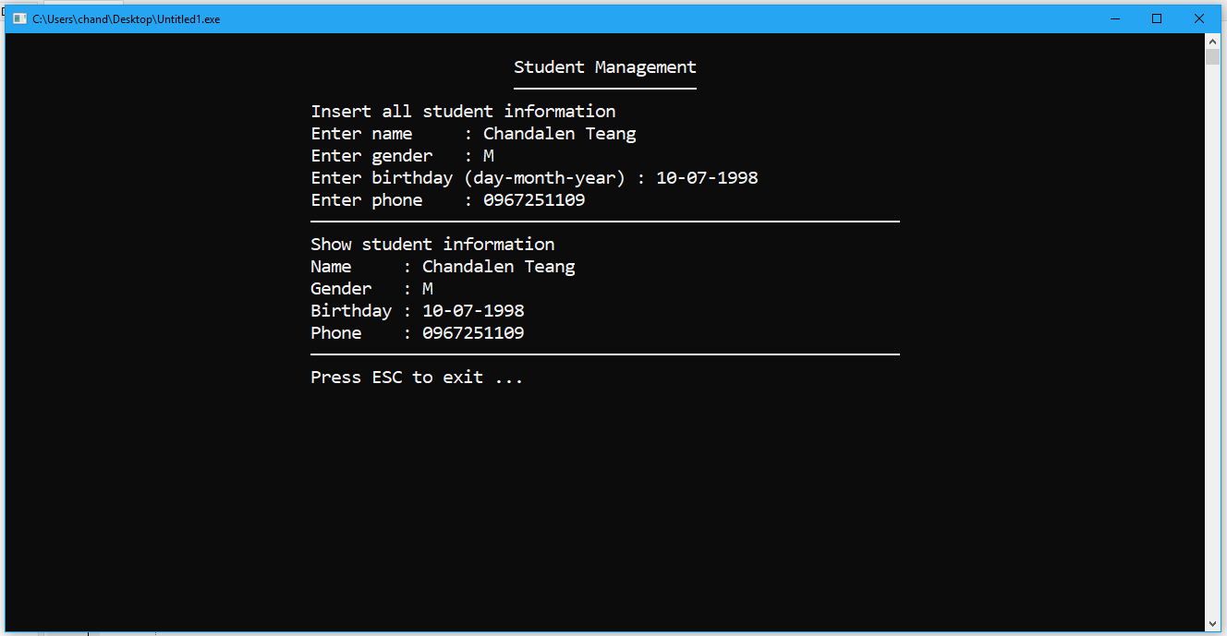
លំហាត់ស្រាវជ្រាវ
ចូរបង្កើតកម្មវិធីដើម្បី បញ្ចូលនិងបង្ហាញទិន្នន័យសិស្ស ដូចរួមបញ្ចូលការ Design និងប្រើប្រាស់ loop សម្រាប់ចាកចេញពីកម្មវិធី

